Slide 1


Criando clones de Arduino
Felipe Kühne
fkuhne@pucrs.br
Maio/2018

Slide 2

github.com/fkuhne/aday18

Slide 3
Agenda
Investimento
Open Hardware e Open Software
Circuito Completo X Mínimo
Bootloader
Montagem do circuito
Em protoboard
Em PCI

Slide 4
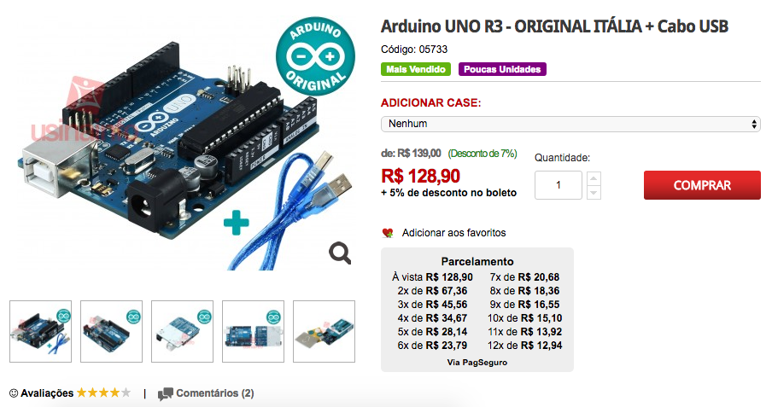
Investimento

Slide 5
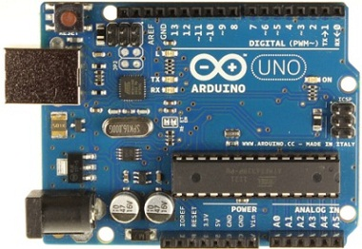
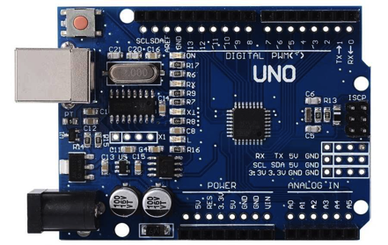
Investimento
Preço de um clone UNO em POA: R$48
eBay: R$13

Slide 6
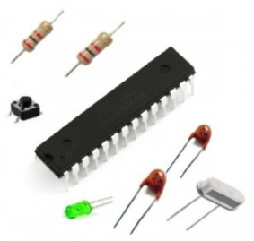
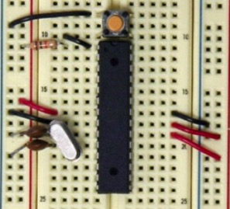
Investimento
Kit standalone: R$22
eBay: Atmega328P: R$ 6

Slide 7
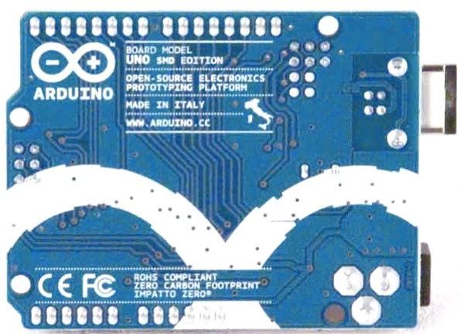

Arduino: Open SW E HW

Slide 8
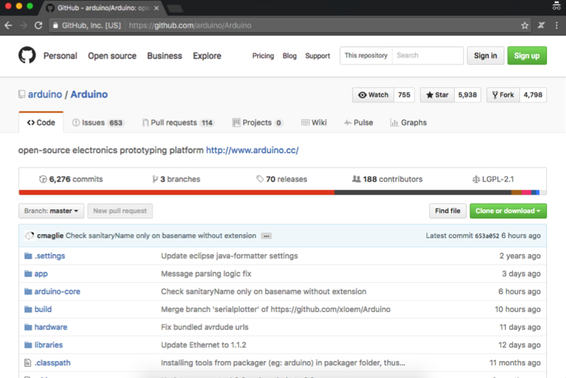
Arduino: Open SW E HW
https://github.com/arduino

Slide 9
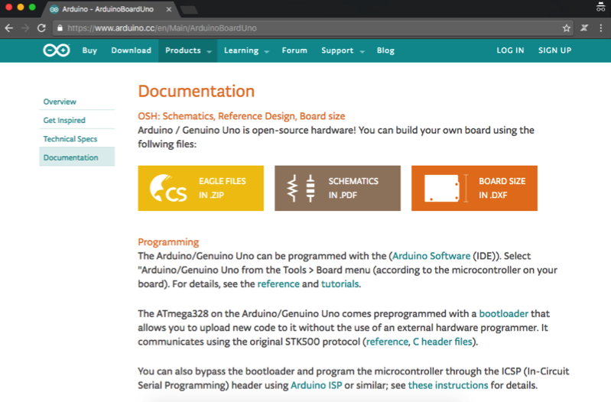
Arduino: Open SW E HW
https://www.arduino.cc/en/Main/ArduinoBoardUno

Slide 10
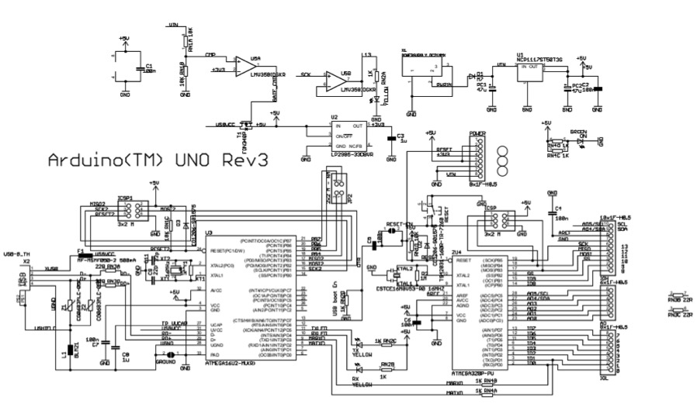
Circuito Completo

Slide 11
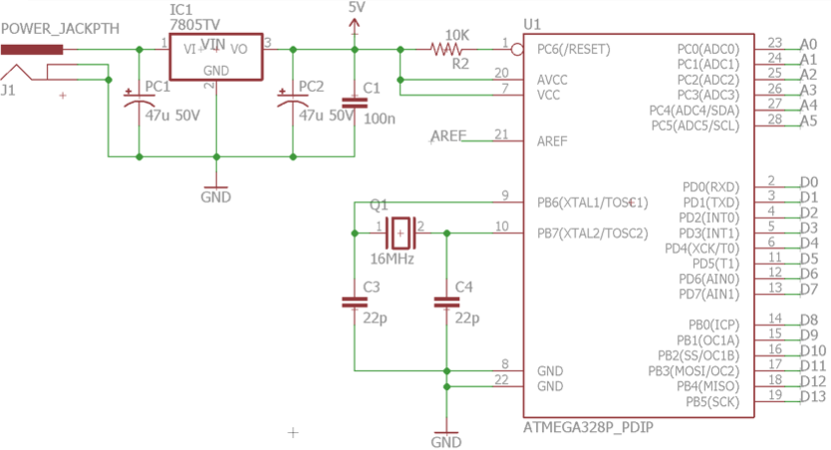
Circuito Mínimo (sem FTDI)

Slide 12
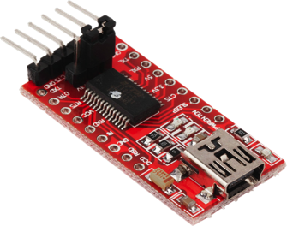
Circuito Mínimo (sem FTDI)
FTDI: conversor serial/USB
Necessário quando vamos comunicar com o PC e gravar sketches
Pode ser compartilhado com várias placas!
Em POA: R$34
E-bay: R$6
Cabo!! (mini USB B)

Slide 13
Bootloader
Programa que gerencia o carregamento de sketches via conexão com o Arduino IDE
Ocupa 512 bytes na memória flash
http://www.arduino.cc/en/Hacking/Bootloader

Slide 14
Bootloader
Como gravar o bootloader em um chip novo?
É necessário um hardware externo: In System Programmer (ISP)
Método usado aqui: Arduino ISP:http://www.arduino.cc/en/Tutorial/ArduinoISP

Slide 15
Arduino ISP:
Criando um Arduino ISP:
1º) Conectar um (outro) Arduino no PC
2º) Gravar o sketch ArduinoISP
3º) Adicionar um capacitor de 10uF entre o RST e o GND
Pronto! Temos um gravador de AVRs! :)

Slide 16
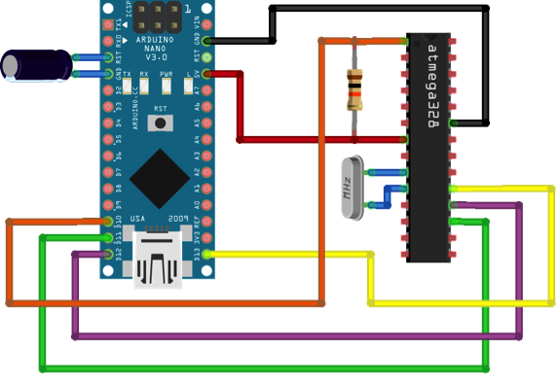
Bootloader
4º) Conectar o Arduino ISP ao Atmega (conexão SPI):

Slide 17
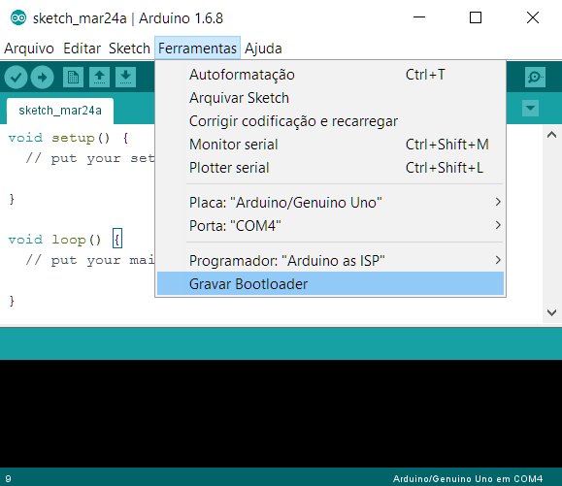
Gravando o bootloader
5º) Selecionar placa (Uno) e porta serial
6º) Selecionar programador “Arduino as ISP”
7º) Selecionar “Gravar Bootloader”:

Slide 18
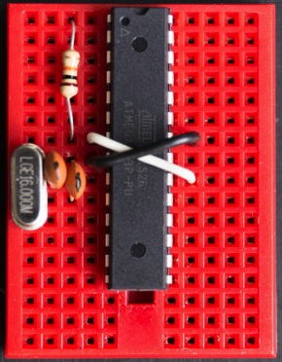
Montagem em Protoboard
AI5
SCL
RESET
AI4
SDA
AI3
RX
D0
AI2
TX
D1
AI1
D2
AI0
PWM
D3
D4
GND
5V
PWM
D5
D13
SCK
PWM
D6
D12
MOSI
D7
D11
MISO
PWM
D8
D10
SS
PWM
D9
PWM

Slide 19
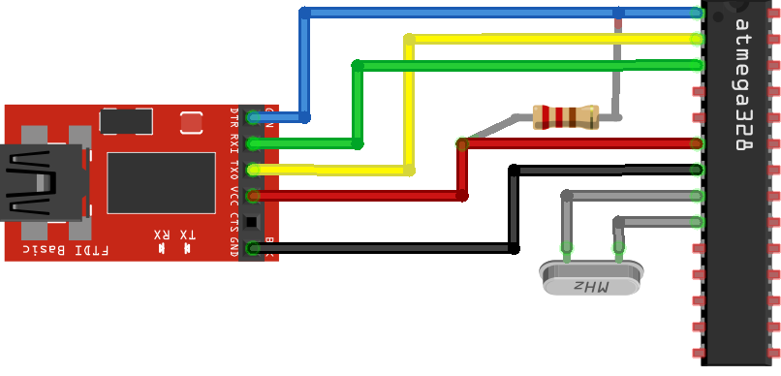
Montagem em Protoboard
Conexão com a placa FTDI:

Slide 20
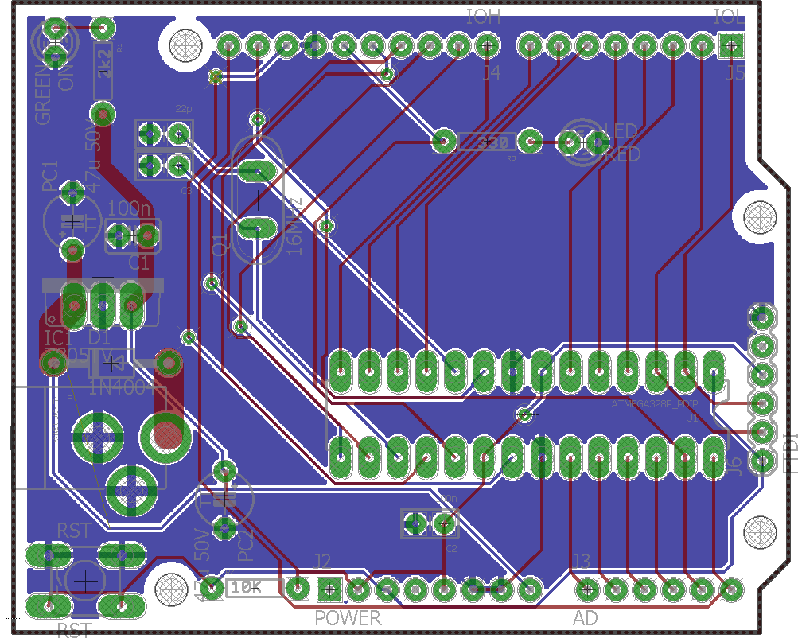
Montagem em PCI

Slide 21
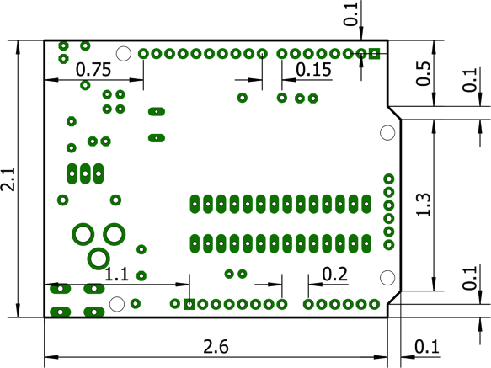
Montagem em PCI
Dimensões de um Arduino Uno (em polegadas):

Slide 22
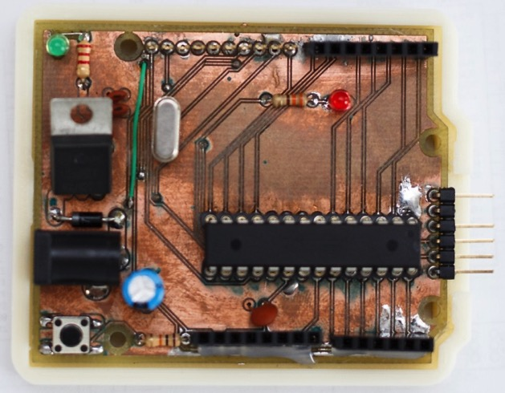
Montagem em PCI

Slide 23
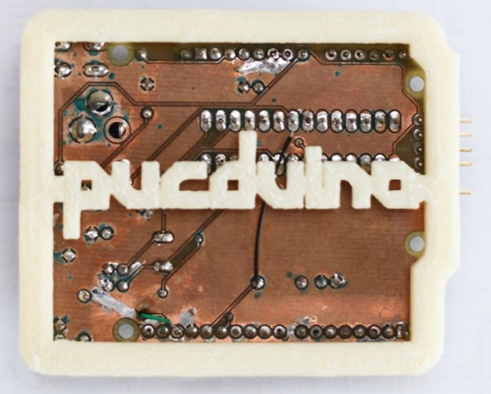
Montagem em PCI

Slide 24
Recursos utilizados neste projeto
Kit standalone Webtrônico:
www.webtronico.com/arduinos/placas-arduino/kit-arduino-standalone.html
Arduino Pinouts:
pighixxx.com/atmega328v3_0.pdf
pighixxx.com/unov3pdf.pdf
pighixxx.com/nanopdf.pdf
Fritzing:
fritzing.org
EAGLE:
www.cadsoftusa.com/download-eagle
Lib componentes Sparkfun:
github.com/sparkfun/SparkFun-Eagle-Libraries

Slide 25
Recursos utilizados neste projeto
Fabricação da PCB no LEE (LPKF)
Gravação do bootloader: Arduino Nano
FTDI
Componentes diversos (resistores, capacitores, LEDs, protoboards) roubados do LEE ou comprados no eBay

Slide 26
github.com/fkuhne/aday18

